Slide 1
Електронні гроші
Бенедик Дмитро 21-ЕМ_П

Slide 2
Електронні гроші-
(також відомі як e-money, e-гроші, електронна готівка, електронні обміни, цифрові гроші, цифрова готівка чи цифрові обміни) — означення грошей чи фінансових зобов'язань, обмін та взаєморозрахунки з яких проводяться за допомогою інформаційних технологій.

Slide 3
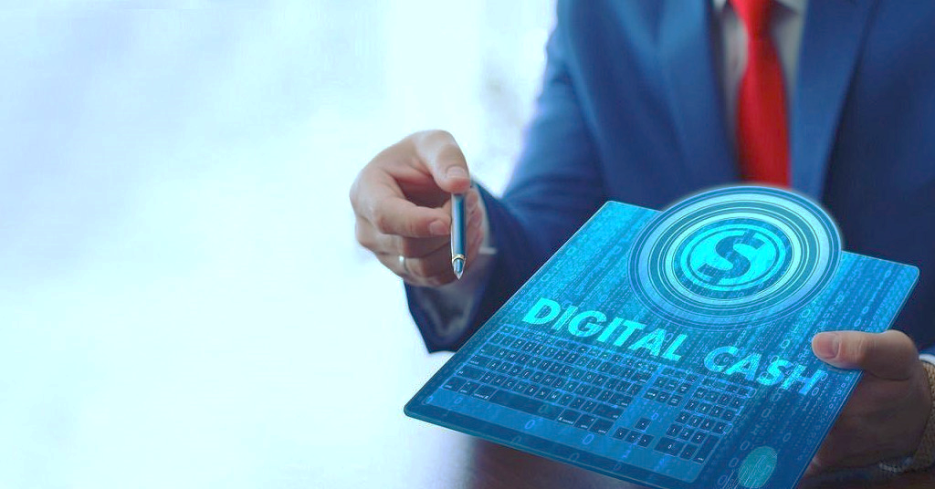
Історія розвитку електронних грошей
У 1993 центробанки Європейського союзу почали вивчати феномен електронних грошей
Результати цього аналізу були опубліковані в травні 1994 і стали визнанням на офіц
Починаючи з 1993 року почався розвиток не тільки електронних грошей, які базуються на картах (англ. Card-based), але і мережевих електронних грошей (англ. Network-based).
У 1996 році керівники центробанків країн G10 заявили про намір здійснювати моніторинг електронних грошей в країнах світу

Slide 4
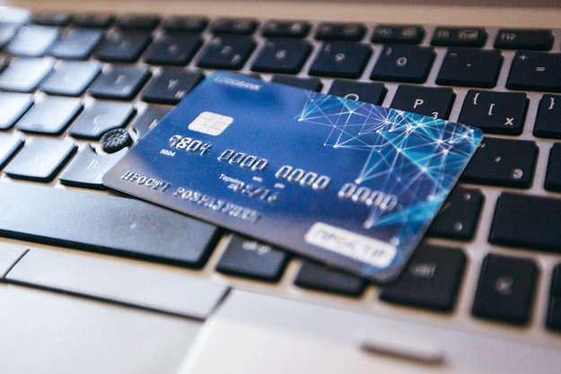
Різновид електронних грошей
Електронні гроші
на базі смарт-карт (англ. Card-based)
на базі мереж (англ. Network-based)
анонімні (неперсоніфіковані) системи, в яких дозволяється проводити операції без ідентифікації користувача
не анонімні (персоніфіковані) системи, що вимагають обов'язкової ідентифікації користувача.

Slide 5
Переваги:
Недоліки:
зменшується контакт людей з готівкою — потенційно небезпечним переносником шкідливих бактерій;
зменшення витрат держави на виготовлення, обслуговування та знищення
робота з цим платіжним засобом унеможливлює здійснення шахрайських операцій недобросовісним персоналом підприємства завдяки автоматичній фіксації операцій у відповідних програмно-технічних комплексах;
розрахунки електронними грошима пришвидшують операції з купівлі-продажу товарів за рахунок своєї абсолютної подільності − можливості моментального списання необхідної суми коштів.
відсутність усталеного правовим регулюванням: багато держав ще не визначилися в своєму однозначному відношенні до електронних грошей;
незважаючи на відмінну портативність, електронні гроші потребують спеціальних інструментах зберігання та обігу;
як і в разі готівки, при фізичному знищенні носія електронних грошей, відновити грошову вартість власнику неможливо;
засоби криптографічного захисту, якими захищаються системи електронних грошей, ще не мають тривалої історії успішної експлуатації;
теоретично можливі розкрадання електронних грошей, за допомогою інноваційних методів, використовуючи недостатню зрілість технологій захисту.

Slide 6
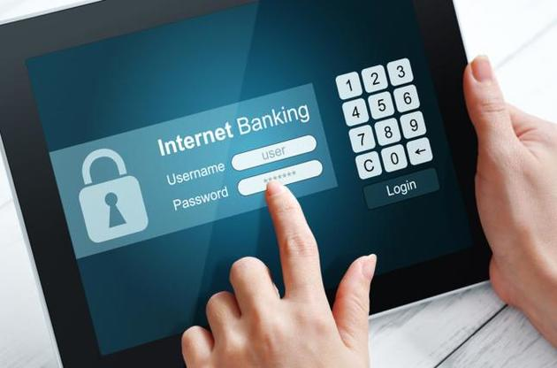
Проблеми впровадження
Основними причинами небажання банків розвивати проекти, пов'язані з електронними грошима, є:
необхідність фінансувати розробки, плодами яких можуть користуватися конкуренти;
труднощі кооперації з іншими банками з метою розділити витрати на інноваційні розробки;
каннібалізація вже існуючих банківських продуктів новими;
відсутність кваліфікованих фахівців у власному штаті;
невпевненість в надійності аутсорсеров.

